Slide 1
O`z – o`zini saqlash zanjirini tuzish va boshqarish
Zanjirda o`z o`zini saqlash xususiyati ish davomiyligini ta’minlaydi. Buning uchun reledan foydalaniladi. Hozirgi kunda nafaqat sanoat korxonalarida balkki kundalik turmushimizda juda muhim. Agar zanjirda o`z o`zini saqlash xususiyatini qo`shib ulamasak tugmani bosganda ishlaydi, bosmasa to`xtaydi. Hozirda sanoat korxonalarida reledan keng foydalaniladi.

Slide 2
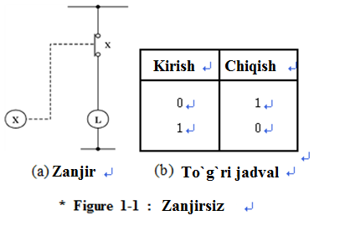
Tugmani rele orqali ulab chiroqni yoqish

Slide 3
O`z - o`zini saqlovchi zanjir sxemasi

Slide 4
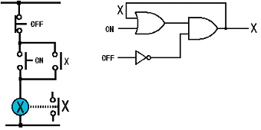
O`z - o`zini saqlovchi mexanizmlar sxemasi

Slide 5
O`z – o`zini saqlash xususiyati

